Slide 1


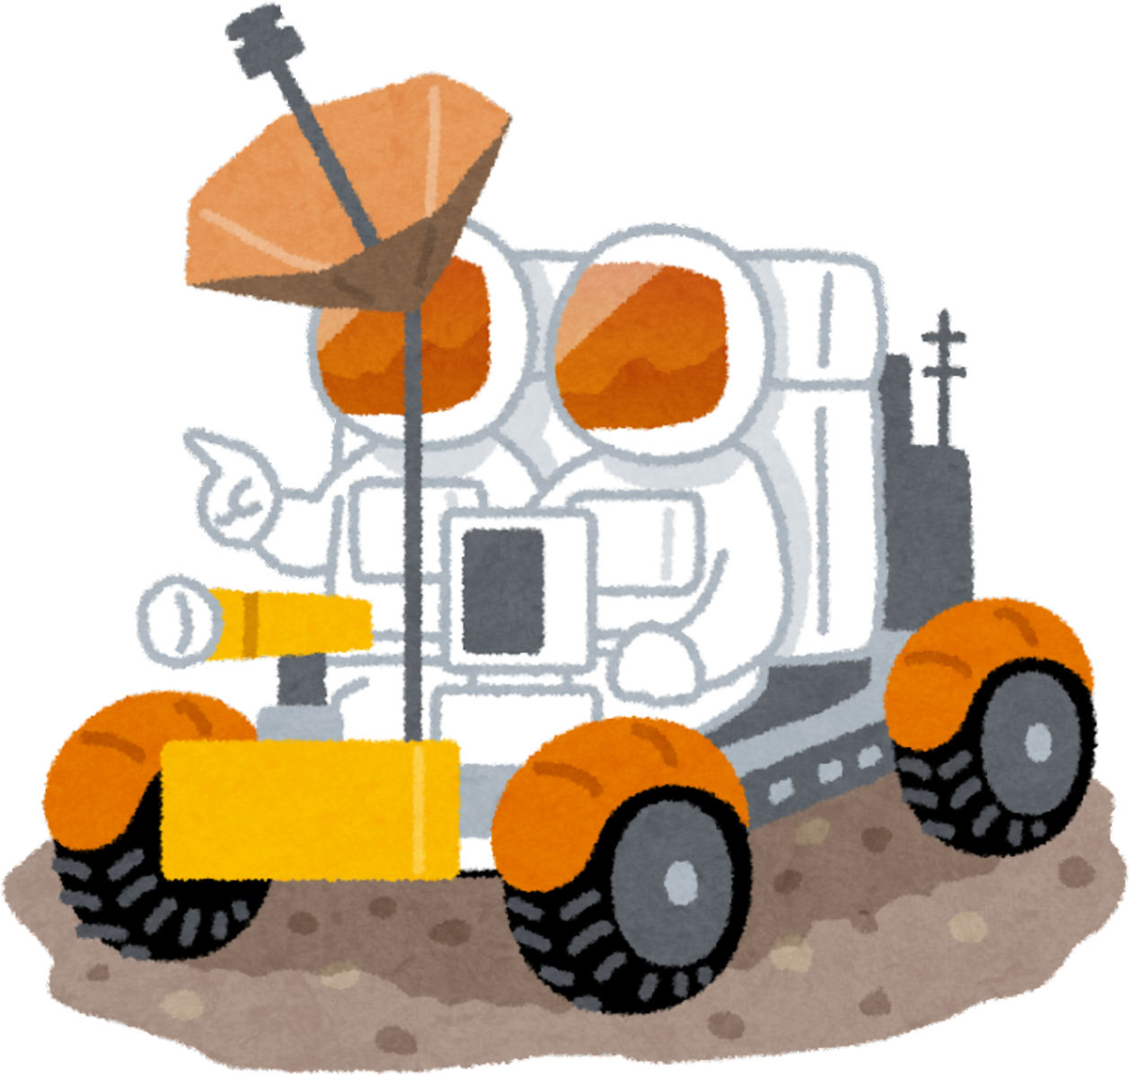

AI 탐사 대장과 함께 떠나는
'화성 생존 프로젝트'

Slide 2
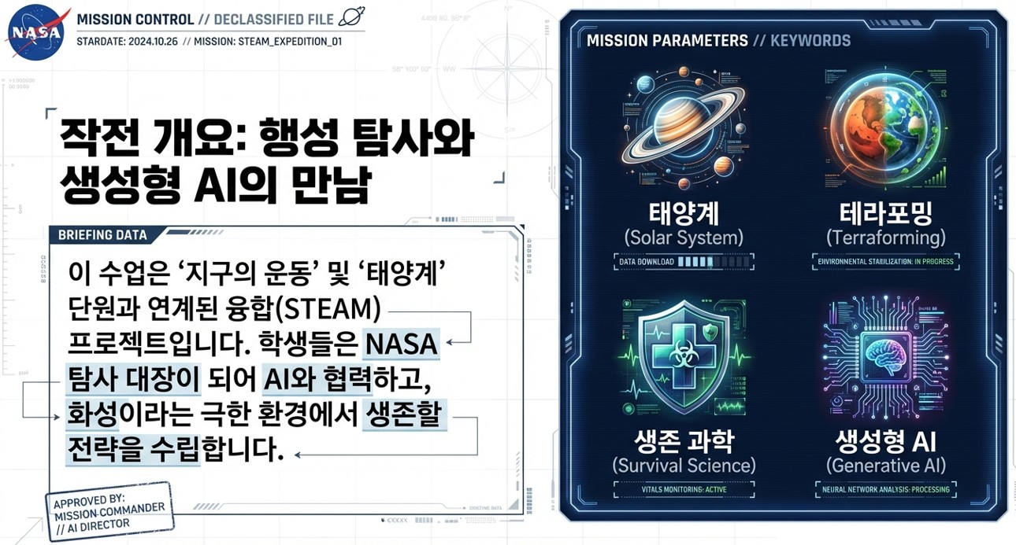

Slide 3


AI 탐사 대장과 함께 떠나는 '화성 생존 프로젝트'
성취기준
[6과16-01] 미래사회에 일어날 수 있는 문제를 조사하고 문제를 해결하는데 과학이 기여할 수 있는 방법을 토의할 수 있다
학습 목표
지구와 화성의 환경적 차이(대기, 온도, 중력)를 설명할 수 있다.
생성형 AI를 활용하여 극한 환경을 극복할 수 있는 과학적 아이디어를 얻고, 화성 탐사 기지를 창의적으로 설계할 수 있다.

Slide 4

[1차시]
AI 탐사 대장과 함께 떠나는
'화성 생존 프로젝트'

Slide 5

(동기유발) "지구가 아파요! 이사 갈 곳을 찾아라!"

Slide 6
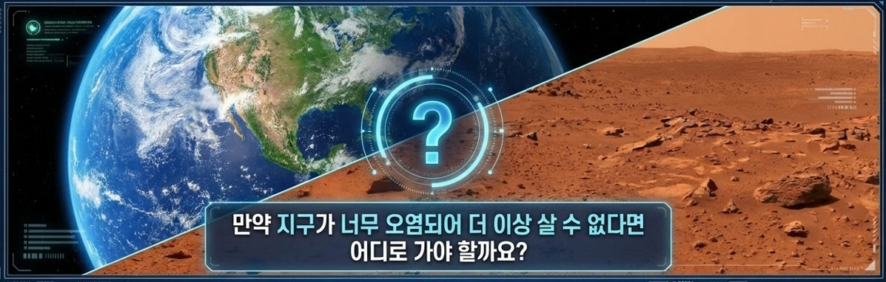
(동기유발) "지구가 아파요! 이사 갈 곳을 찾아라!"

Slide 7
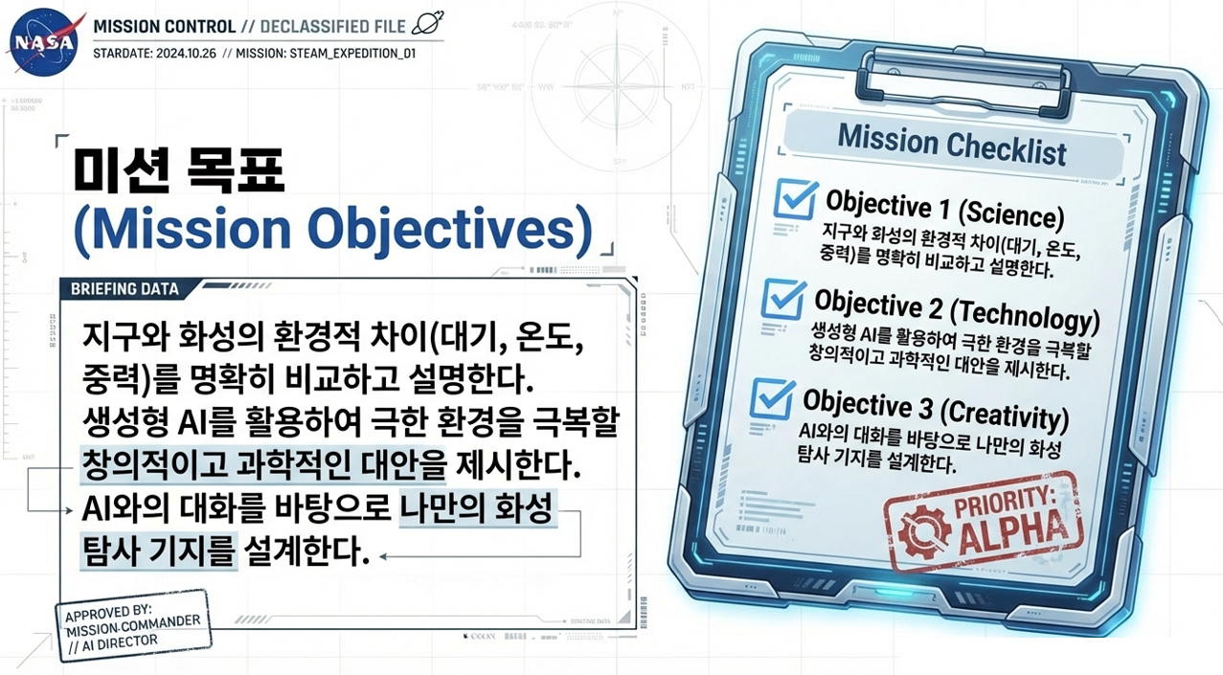
오늘의 미션 목표

Slide 8
[학습 목표 확인]

Slide 9
[학습 목표 확인]
지구와 화성의 환경적 차이(대기, 온도, 중력)를 설명할 수 있다.
생성형 AI를 활용하여 극한 환경을 극복할 수 있는 과학적 아이디어를 얻고, 화성 탐사 기지를 창의적으로 설계할 수 있다.

Slide 10

[탐구] 화성은 어떤 곳일까? (9')
날씨와 기온
산소와 대기
물의 존재
모래폭풍
- 평균 기온: 영하 63도
- 낮 최고: 20도
- 밤 최저: 영하 125도
- 지구보다 훨씬
추운 환경
- 대기의 95%가
이산화탄소
- 산소는 거의 없음 (0.13%)
- 대기압이 지구의 1% 수준
- 숨쉬기 불가능한 환경
- 액체 상태의 물은 없음
- 극지방에 얼음 형태로
존재
- 과거에는 물이 흘렀던
흔적 발견
- 지하에 얼음이 있을
가능성
- 시속 100km 이상의 강한
바람
- 붉은 먼지가 하늘을 뒤덮음
- 태양광 차단으로 온도 급감
- 장비 손상 위험

Slide 11
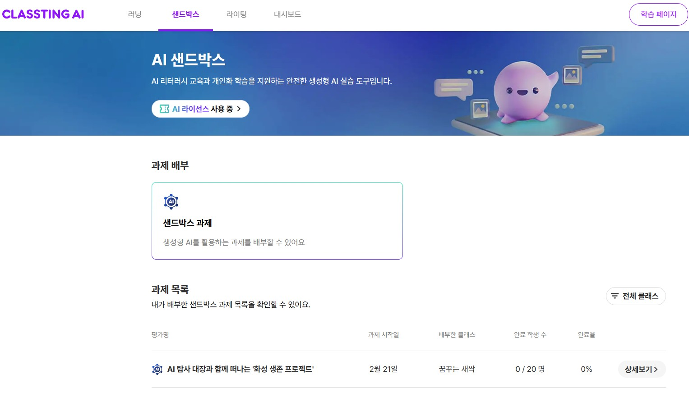



[탐구] 화성은 어떤 곳일까? (9')
샌드박스
접속 하기

Slide 12
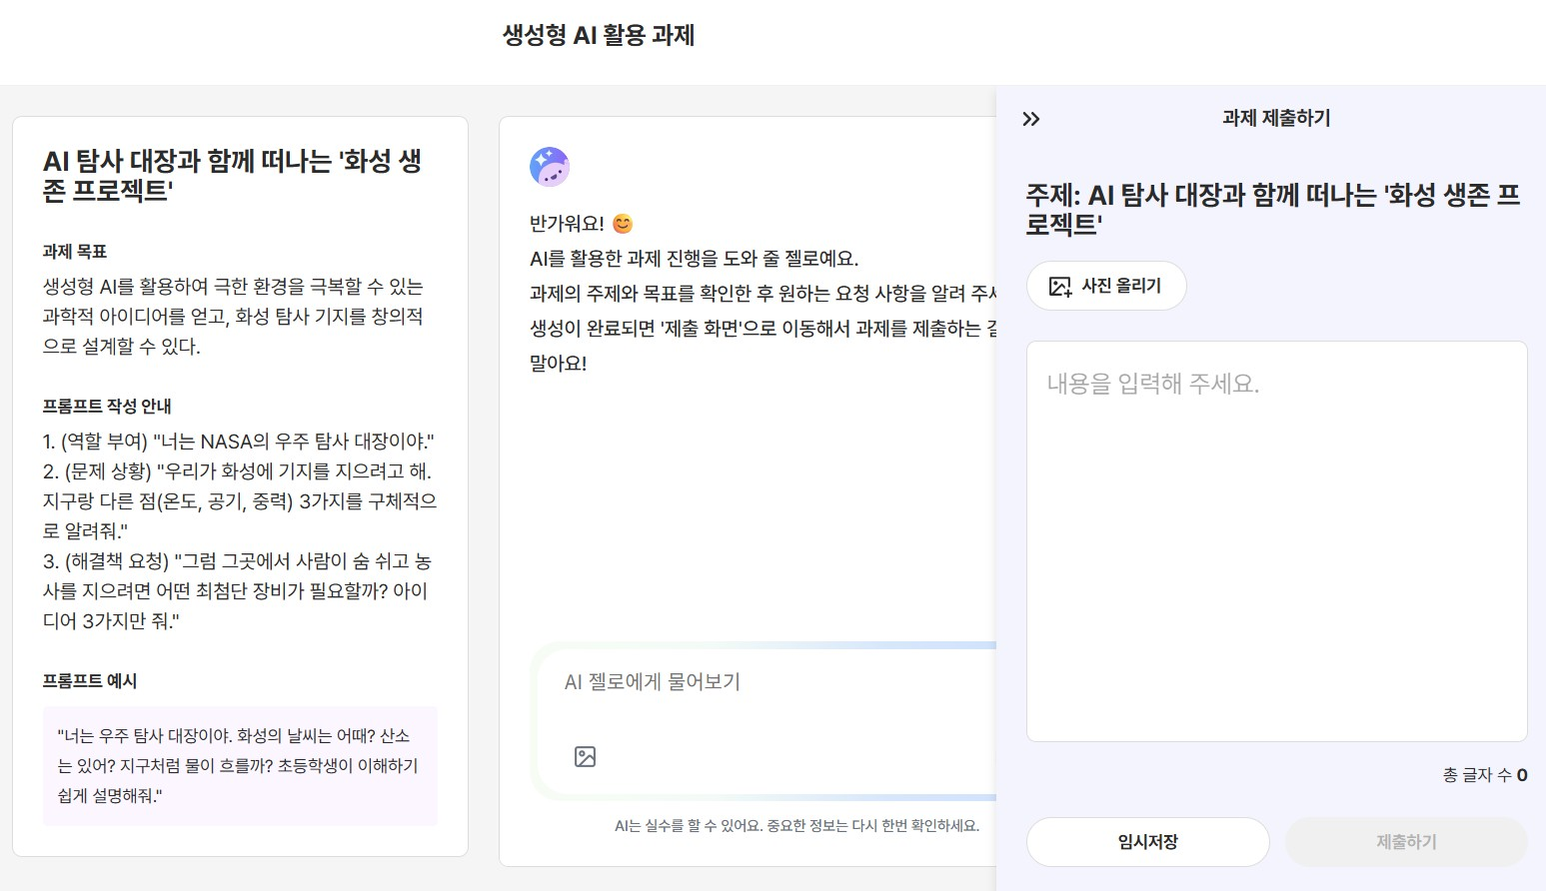


[탐구] 화성은 어떤 곳일까? (9')
젤로와의 대화 후
선생님께 보내기

Slide 13
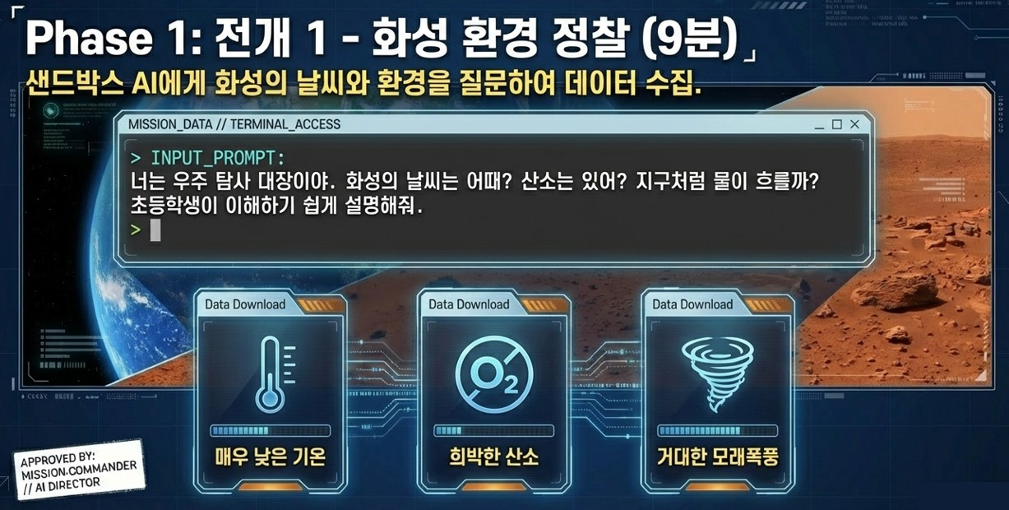
[탐구] 화성은 어떤 곳일까? (9')

Slide 14
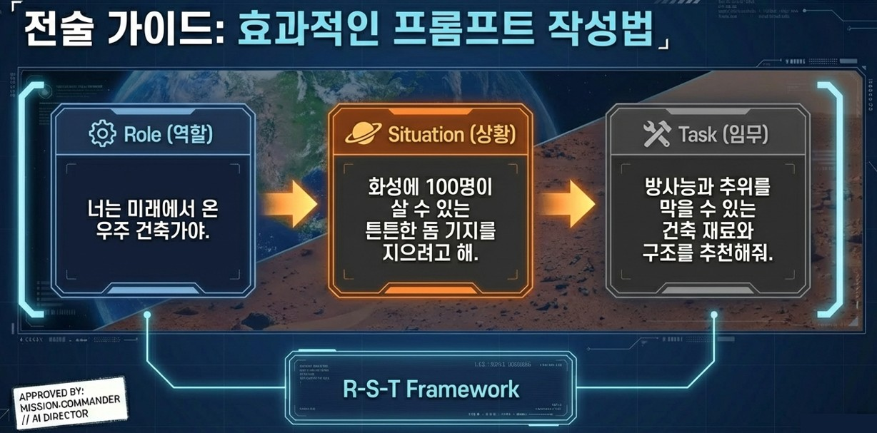
[탐구] 화성은 어떤 곳일까? (9')

Slide 15
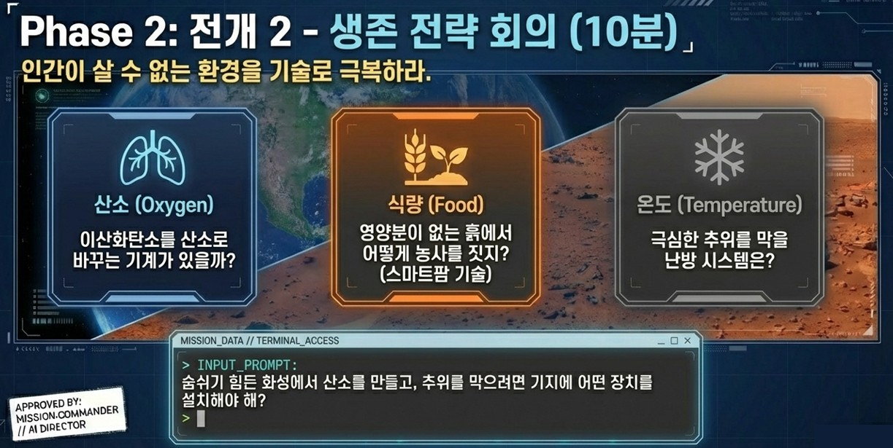
[해결] 생존 키트 아이디어 얻기 (10')

Slide 16
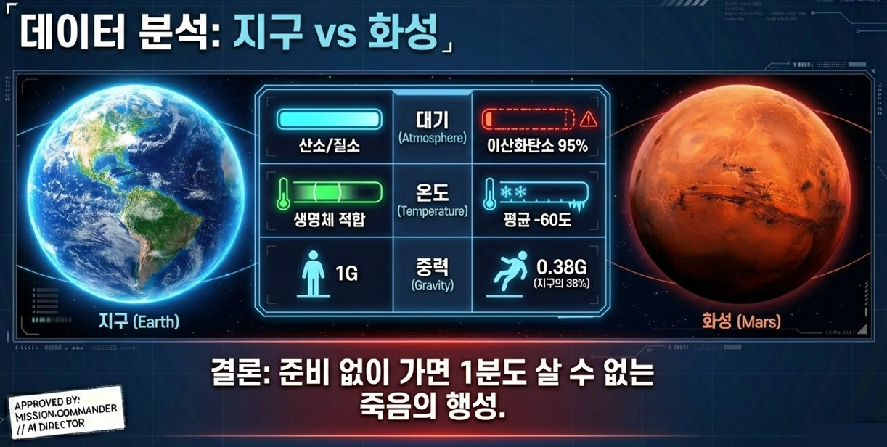
[해결] 생존 키트 아이디어 얻기 (10')

Slide 17
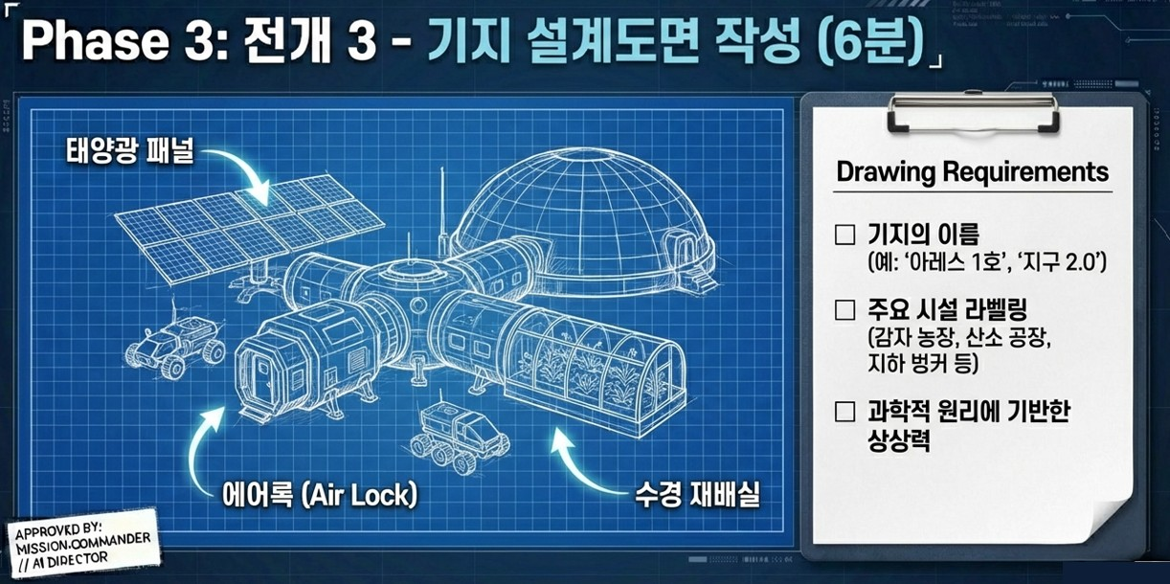
[설계] 나만의 화성 기지 그리기 (6')

Slide 18
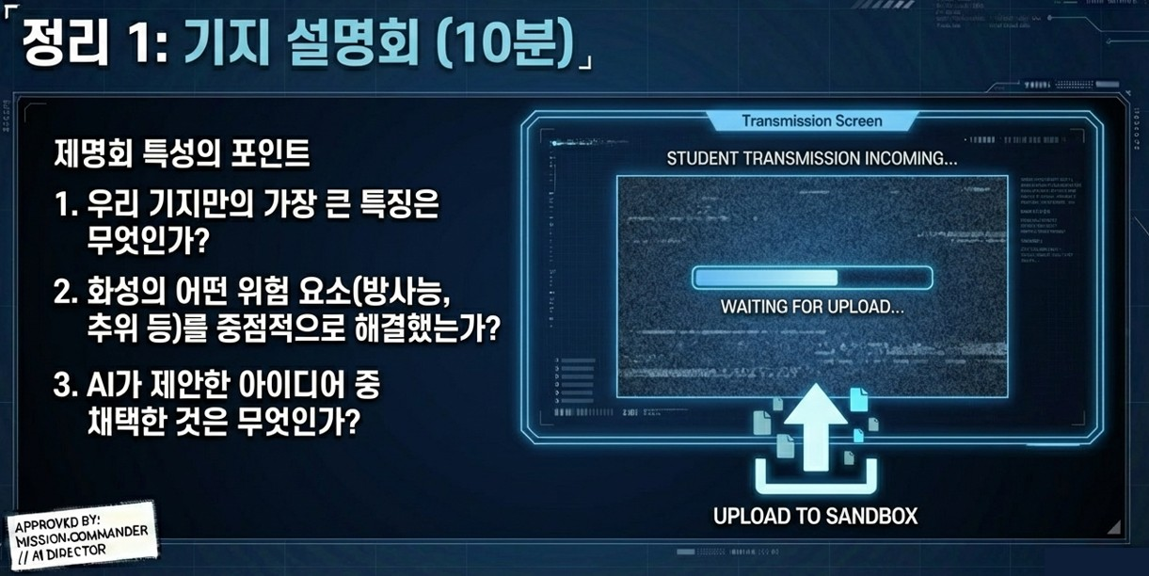
기지 설명회 (발표)

Slide 19


테라포밍(Terraforming)이란?
01
02
03
개념 이해
화성 가능성
미래 기술
- 화성은 테라포밍
최적 후보지
- 극지 얼음을 녹여
물과 대기를 만들 수
있음
- 온실가스 증가로
온도를 서서히 올릴
수 있음
- 인공 자기장으로
방사선을 차단
- 미생물로 산소를
생산하는 생물학적
방법을 연구
- 과학 발전 시 화성을
제2의 지구로 만들 수
있음
- 테라포밍은 행성을
지구처럼 만드는 기술
- 대기를 바꾸고 온도를
높여 생명이 살게 함
- '지구화'라 불리며
수백 년 걸리는 장기
프로젝트

Slide 20
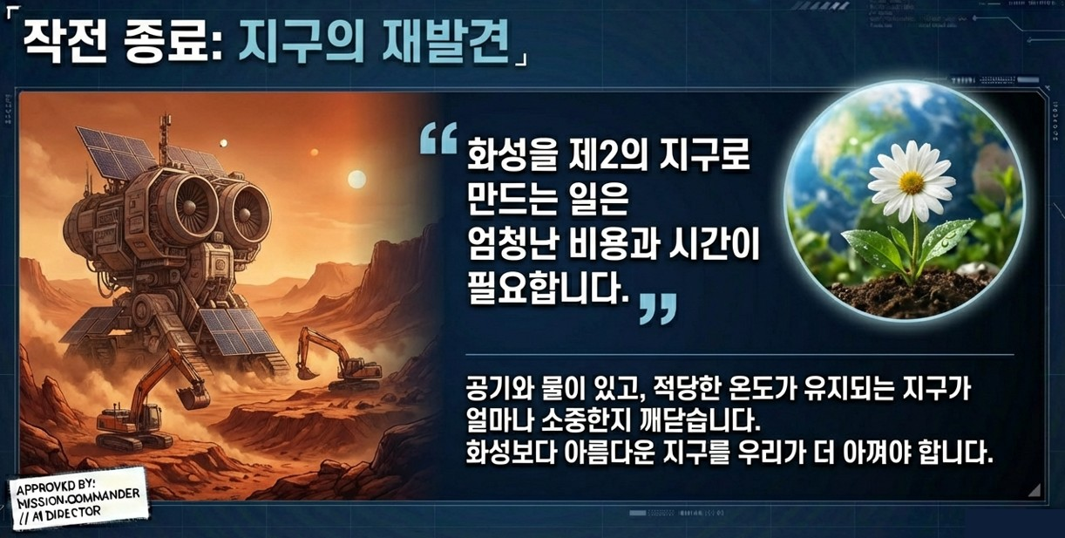
활동 정리

Slide 21
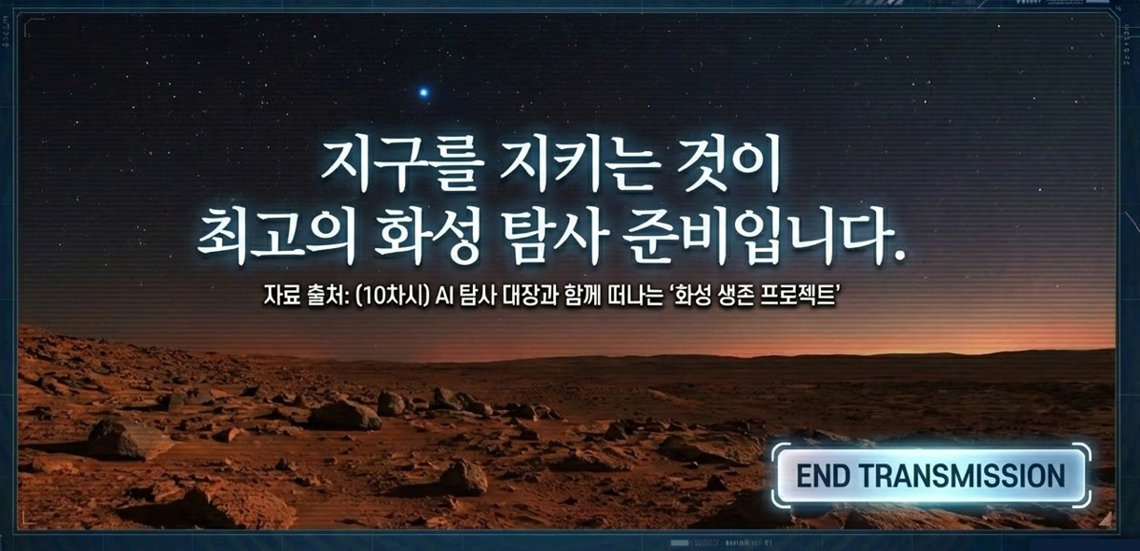
활동 정리

